Slide 1
THE FOLLOWING PAGES ARE NOT A PART OF THE STUDENT HANDBOOK. RATHER, THEY ARE ANSWERS TO THE STUDY GUIDE BLANK SPACES APPEARING IN THE STUDY GUIDES.

Slide 2
Apéndice de las Ayuda para el estudio
A continuación encontrará su conjunto de Ayudas para el estudio que utilizaremos durante el seminario.
Le exhortamos a completar TODOS los espacios en blanco a medida que sigue la lección, aunque también se le proporcionarán copias bien presentadas de muchas. Lo que aprenderá será muy beneficioso con relación a las metas del seminario y su participación.
¡Gracias por estar aquí! La Palabra enseña que nuestro Señor bendecirá su trabajo. Cuando usted se marche deberá tener una visión fresca de la credibilidad, base, coherencia, organización lógica y el incomparable valor espiritual de su Palabra inigualable.
Como herramienta para testificar, usted estará equipado de manera fresca para presentar la Palabra de Dios a todo el que le pregunta: “¿Qué cree usted? ¡Dígame por qué!”
Ministerios internacionales La Biblia…Básicamente,
Multiplicando el conocimiento bíblico en todo el cuerpo de Cristo
Ft. Worth, Texas www.biblebasically.com
53

Slide 3
Ĺndice de las ayudas para el estudio
Primera parte
01 Hoja de trabajo C7SJ : “Todo comienza aquí.”
02 Hoja de examen C7SJ
03 Preparar el escenario bíblico: en blanco
04 Clasificar el “Archivo bíblico”: en blanco
05 El “período silente”: Entre Malaquías y Mateo
06 El “período silente”: Logros grandes y cruciales
07 La ruta en forma de cardo de los viajes de Jesús
08 Hacer un tejido con la cronología de la Biblia
09 La cronología rápida Juego de tarjetas de aprendizaje
10 Con relación a la palabra “pecado”
11 Los gloriosos nombres de Dios
12 Cuatro palabras intercambiables
13 Relaciones de pacto en los tiempos antiguos
14 Las promesas para Abraham en Génesis: en blanco
15 El pacto mosaico: El acuerdo temporal
16 La genealogía de Jesucristo
Probabilidades estadísticas del nacimiento y la vida de Jesucristo
La Biblia “abierta”: en blanco
19 Determinar los libros del Antiguo Testamento: en blanco
20 El orden de los libros del Nuevo Testamento: en blanco
21 Un retrato terminado del Señor Jesucristo
22 El evangelio de Juan : El evangelio apartado
23 Los Hechos de los apóstoles: Un drama en tres partes
24 Pablo: Un vistazo a sus viajes: en blanco
Dos de los conceptos teológicos clave de Pablo
26 Temas principales de “las epístolas” (con 26a)
El Apocalipsis: Cinco puntos clave
El objetivo consumado de la Biblia: Jesucristo
29 Introducción a los formularios completados
30 Preparar el escenario: Completado
31 Clasificar el “Archivo bíblico”: Completado
32 Las promesas para Abraham en Génesis : Completado
33 La Biblia “abierta”: Completado
34 Determinar los libros del Antiguo Testamento: Completado
35 El orden de los libros del Nuevo Testamento: Completado
36 Pablo: Un vistazo a sus viajes : Completado
“
“
“
“
“
“
“
“
“
“
“
“
“
“
“
“
“
“
“
“
“
“
“
“
“
Segunda parte
Tercera parte
Cuarta parte
Quinta parte
Sexta parte
Séptima parte
Octava parte
Sección de las ayudas completadas

Slide 4
01
Todo comienza aquí…
J
C
J
C
7
7
S
S
Abraham
José
Jesús
4 Personas:
Abraham
A
José
Abraham
J
José
Moisés
Moisés
M
Josué
Josué
J
3 Sociedades:
A
Anarquía
Anarquía
Realeza
R
Realeza
Cautividad
C
Cautividad
¡Su archivo bíblico mental!

Slide 5
02
Ahora trate de abrir usted mismo su archivo bíblico, ya sea usted mismo o al entrenar o examinar a otra persona.
La clave para abrir su archivo bíblico es:
C 7 S J
La letra “C” significa:
Creación
7 = 4+3 se desglosa en:
4 personas y 3 sociedades
Las cuatro personas son:
Abraham José Moisés Josué
Luego… mencione el grupo en voz alta, deje uno afuera. ¿La respuesta es?
Las tres sociedades son:
Anarquía Realeza Cautividad
Luego… mencione el grupo en voz alta, deje uno afuera. ¿La respuesta es?
CREATION
La letra “S” significa:
Silencio
Abraham
José
La letra “J” significa:
Jesús
Moisés
Por lo tanto, las diez palabras… y las diez etiquetas para sus carpetas son:
¡Su archivo bíblico mental!
Josué
Anarquía
Realeza
Cautividad
Silencio
Jesús

Slide 6
03
Preparar el escenario bíblico
MM
N(A)
H
C
MG
B
J
MN
RE
E
MMu
U
CB
GP
MS
El escenario
“
MR
de la acción”

Slide 7




04
INDEXING “THE BIBLE FILES”
Clasificar los “archivos bíblicos”
Creación
Anarquía
1er hombre y hombre
Jueces
C
1er pecado
350
1er evangelio
ARCHIVO BIBLICO
1era familia
Realeza
(1000 a.C.)
1er asesinato
S - D - S
_{PD}
Diluvio/Arco iris
••• División •••
Torre
Norte Sur
N
Abraham
Israel Judá
3 SOCIEADADES
(2000 a.C.)
10 2
_{NP}
El llamado
_{PA}
Los profetas
T - S - B
20-J 20-R
I - I
200 350
J - E
Asiria Babilonia
12
José
Cautividad
70 años
Esclavitud
3 viajes largos
430
100 años/50,000
Z - E - N
4 PERSONAS
Moisés
(1500 a.C.)
Silencio
(500 a.C.)
Éxodo
S
Alejandro Magno
Sinaí
Sistemas romanos
M - C - C
Cades Barnea
Jesús
40
_{PT}
Vida
5 sermones
Cruz
J
Iglesia
Josué
Evangelios
Jericó/Hai
Hechos
Territorio dividido
Epístolas
Apocalipsis
Esta página, incluyendo el aviso del Derecho de autor, puede ser reproducida a nivel local a efectos de estudio y enseñanza.

Slide 8
05
El “período silente”
Entre Malaquías y Mateo
Alejando murió a los ____...en los años 300 a.C.
33
Su imperio quedó dividido entre sus cuatro __________.
generales
Grecia:
La era de :
Casandro
Asia menor:
Lisímaco
Siria:
Los emperadores seléucidas
_______
Seleuco
Mar Mediterráneo
Palestina
“¡El ______ de la tierra!
ombligo
Egipto
______
Los faraones The ptolemaicos
Ptolomeo
Y luego, durante el tiempo de _________:
Roma
Administración del gobierno
Uso de engranajes y ruedas hidráulicas
Se desarrolló la trigonometría
Relojes de agua
Se grabó la piedra de Rosetta
Alejandría: Escuela de tecnología
Sistema bancario romano
Nuevos métodos de construcción
Sistemas de acueducto/alcantarillado;
Concreto
Bolsa de valores
Sistema de carreteras por todo el imperio
Se adoptó el calendario de 365 días
El latín como idioma universal
Organización militar estratégica
Paz romana
Palestina ocupada por los romanos
Alejandro el grande
Aristóteles: Maestro de Alejandro Aristóteles: Teoría de la música
Gran muralla china
Se usaba el hierro en China
Alejandría:
Centro del aprendizaje griego
Euclides: Trabajo estándard en geometría
Primeras monedas romanas
Corinto se convierte en centro comercial
Centros comerciales judíos en Egipto
Helenismo: ciudades al estilo griego
Modo de vida griego

Slide 9
06
El “período silente”
Entre Malaquías y Mateo
Estos grandes logros cruciales:
En la Escritura:
1. Se completó el ______ ______ (Antiguo Testamento). 2. Se tradujo al _________ el Antiguo Testamento. (La Septuaginta, “LXX”, en los materiales de referencia)
Canon hebreo
griego
Histórico:
3. ___________ _____ ________ difundió el helenismo a través de los territorios que conquistó.
4. Palestina queda bajo ________ , un tiempo de gran _________ y una _______ cruel en el mundo conocido (la paz romana).
Alejandro Magno
los romanos
tecnología
paz
…Así se prepara el escenario para la culminación de la gran promesa de Dios a Abraham… ¡la llegada del Mesías, el Señor Jesucristo!

Slide 10
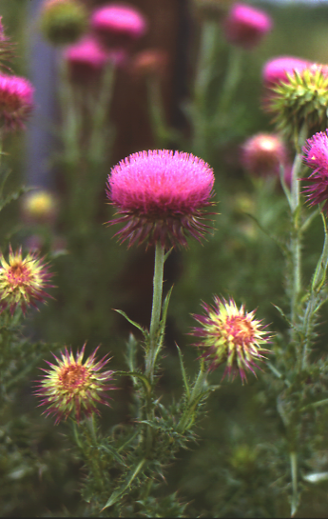
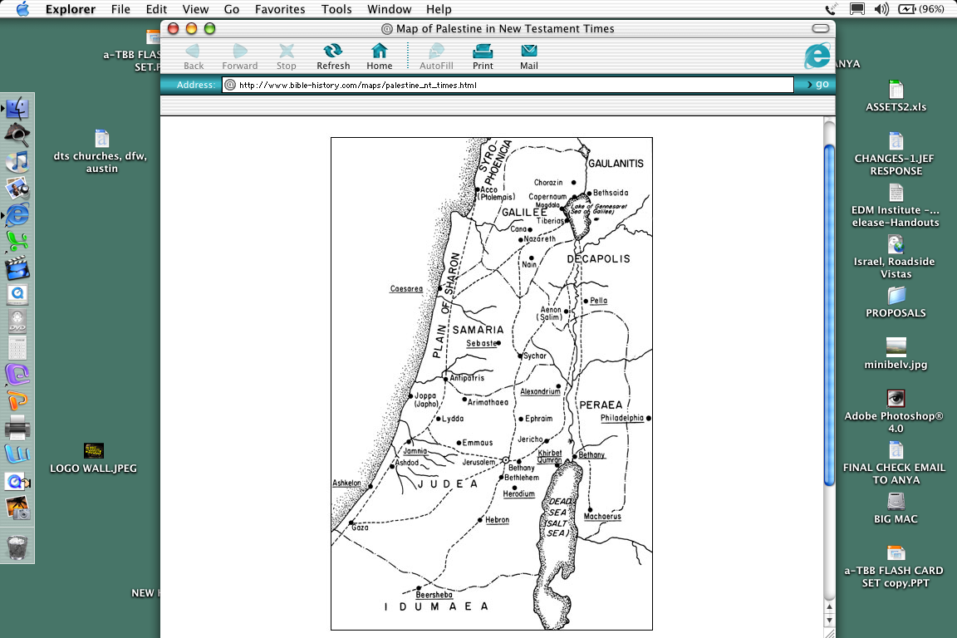
07
La ruta con forma de cardo de los viajes de Jesús
3
El gran ministerio galileo en _____________
Capernaúm
Capernaúm
Galilea
4
2
Samaria
El ministerio en _________
El tránsito por ______________
Samaria
Perea
5
1
El ministerio final en ____________
El ministerio del Señor comienza en ____________
’
Jerusalén
’
’
Jerusalén
Jerusalén
Judea

Slide 11
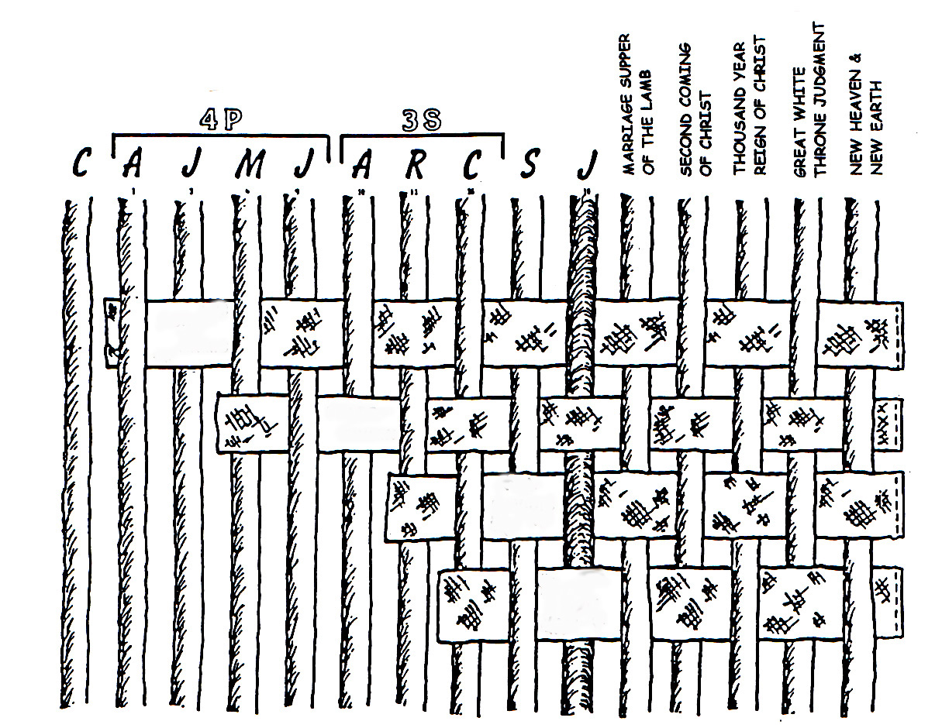
08
Hacer un tejido mental con la cronología y la trama de la Biblia
C 7 S J
Cena de las bodas del cordero
Jucio del gran trono blanco
cielo nuevo y tierra nueva
Reinado terrenal de Cristo
La segunda venida
Pacto abrahámico
Pacto de la tierra
Pacto davídico
Nuevo pacto
La cronología bíblica progresa a medida que las promesa de Abraham:
• El llamado y el pacto abrahámico de Génesis 12 y 15,
• El pacto de la tierra (Palestino) de Deuteronomio 30,
_{• El pacto davídico 2 S 7 y}
• El nuevo pacto de Jeremías 31

Slide 12

09a
LAS TARJETAS FLASH
Esta es una página impresa por ambos lados. Corte por las líneas de puntos para producir una serie de tarjetas para enseñar el contenido de cada “carpeta bíblica”.
De fecha __________
De fecha ______ a.C.
De fecha ______ a.C.
De fecha ______ a.C.
De fecha
__________________
PA
Moisés
Creación
Abraham
José
Josué
PT
®
®
®
®
®
La Biblia…Básicamente
La Biblia…Básicamente
La Biblia…Básicamente
La Biblia…Básicamente
La Biblia…Básicamente
De fecha ______ a.C.
De fecha ______ a.C.
De fecha ______ a.C.
De fecha ______ a.C.
De fecha
__________________
PD
PN
Realeza
Jesús
Anarquía
Cautividad
Silencio
®
®
®
®
®
La Biblia…Básicamente
La Biblia…Básicamente
La Biblia…Básicamente
La Biblia…Básicamente
La Biblia…Básicamente
Lado de las preguntas
81

Slide 13

09b
LAS TARJETAS FLASH
Esta es una página impresa por ambos lados. Corte por las líneas de puntos para producir una serie de tarjetas para enseñar el contenido de cada “carpeta bíblica”.
De fecha 1500 a.C.
De fecha 1500 a.C.
De fecha 2000 a.C.
De fecha 2000 a.C.
De fecha
prehistoria
Moisés
PA
Éxodo
Creación
Sinaí
1er hombre y mujer
Josué
M - C - C
1er Pecado
José
José
Abraham
1er Evangelio
Jericó/Hai
Cades-Barnea
Esclavitud
El llamado
Territorio dividido
40
430
430
T - S - B
1er familia
5 sermones
I - I
1er asesinato
J - E
Diluvio/arco iris
PT
12
Torre
De fecha
el primer siglo
De fecha 500 a.C.
De fecha 500 a.C.
De fecha 1000 a.C.
De fecha 1000 a.C.
PD
PN
Jesús
Realeza
Vida
Cautividad
S - D - S
Cruz
Silencio
70 años
••• División•••
Anarquía
Iglesia
Alejandro Magno
3 viajes largos
Norte Sur
Jueces
Evangelios
Sistemas romanos
100 años / 50,000
Judá
Israel
350
Hechos
Z - E - N
10 2
Epístolas
Los profetas
Apocalipsis
20-J 20-R
200 350
Asiria Babilonia
Lado de las respuestas
82

Slide 14
10
La “columna vertebral” de la revelación bíblica:
El programa incondicional de pactos de Dios
Con relación a la palabra “_____”
pecado
Tanto en hebreo como en griego, la palabra “pecado” del español significa de distinto modo: mala conducta, iniquidad, transgresión, maldad, transgresión y mal.
Pero también …
“Pecado” = “__ __ _ ___ _____.”
No dar en el blanco
“…pues todos han pecado y están privados de la gloria de Dios.” Ro 3:23

Slide 15
11
¡Los __________ ________ de Dios!
gloriosos nombres
ABBA…ABOGADO…ADMIRABLE CONSEJERO …AGUA VIVA …ALFA…ALFARERO… AMÉN…AMIGO DE LOS RECAUDADORES DE IMIPUESTOS Y LOS PECADORES…
AMOR…ANCIANO DE DÍAS…APÓSTOL Y SUMO SACERDOTE…AUTOR DE LA VIDA… AUTOR DE NUESTRA FE…BRAZO DEL SEÑOR…BUEN PASTOR …CABEZA DE LA IGLESIA… CABEZA DEL CUERPO …CAUDILLO…COMIENZO Y EL FIN…COMO UN ÁGUILA… CONSEJERO…CONSOLACIÓN DE ISRAEL…CONSOLADOR…
CORDERNO DE LA PASCUA … CORDERO DE DIOS …CREADOR… CRISTO DE DIOS … CRISTO EL HIJO DEL DIOS VIVIENTE…CRISTO EL SEÑOR …CRISTO… CUERNO DE SALVACIÓN…DADOR DE LA LEY …DESEADO DE LAS NACIONES … DIOS ETERNO DIOS MISERICORDIOSO …DIOS SOBRE TODAS LAS COSAS … DIOS TODOPODEROSO…DIOS…DON DE DIOS …EL DIOS QUE ME VE … EL SHADDAI…ENMANUEL…ESCOGIDO ESCUDO…ESPERANZA …ESPÍRITU SANTO… ESPLENDOR DE LA GLORIA DE DIOS …ESTRELLA DE JACOB…FIEL Y VERDADERO … FUEGO CONSUMIDOR …FUEGO REFINADOR … FUNDAMENTO…GLORIA DEL SEÑOR … GOBERNADOR DE ISRAEL…GOBERNADOR DE LA CREACIÓN DE DIOS … GOBERNADOR DE LOS REYES DE LA TIERRA…GRAN PASTOR … GUÍA…HEREDERO DE TODAS LAS COSAS …HIJO DE DAVID…HIJO DE DIOS… HIJO DE LA JUSTICIA … HIJO UNIGÉNITO …IMAGEN DE DIOS … IMAGEN DE SU PERSONA…JEHOVÁ…
JESÚS…
JESUCRISTO NUESTRO SEÑO … JUEZ…JUSTO …LEÓN DE LA TRIBU DE JUDÁ… LIBERTADOR…. LÍDER… LINAJE DE DAVID…LIRIO DE LOS VALLES…LUCERO DE LA MAÑANA… LUZ VERDADERA …MAESTRO… MEDIADOR… NAZARENO…NOVIO…NUESTRA PAZ …OMEGA…PADRE ETERNO …PADRE… PALABRA DE DIOS...PALABRA…PAN DE DIOS…PAN DE VIDA…PASTOR… PASTOR Y SUPERVISOR DE NUESTRAS ALMAS…PIEDRA ANGULAR…PIEDRA VIVA…PIEDRA…PODER DE DIOS… PODEROSO…PRIMICIAS … PRIMOGÉNITO DE TODA CREACIÓN …PRÍNCIPE DE PAZ … PROFETA…PUERTA…PURIFICADOR…RABBONI [MAESTRO]…RAÍZ DE DAVID… RAMA…REDENTOR…REPRESENTACIÓN EXACTA DE SU SER …RESURRECCIÓN Y LA VIDA…REY DE LAS EDADES …REY DE REYES …REY ETERNO …REY…ROCA…ROSA DE SARÓN…SABIDURÍA DE DIOS …SANTO … SANTO DE ISRAEL…SEMILLA…SEÑOR DE GLORIA…SEÑOR DE NUESTRA JUSTICIA…SEÑOR DE SEÑORES…SEÑOR DE TODO …SEÑOR DIOS TODOPODEROSO …SEÑOR JESUCRISTO…SEÑOR… SIERVO…SOBERANO…SUAVE SUSPIRO … SUMO SACERDOTE PARA SIEMPRE …SUMO SACERDOTE…TESTIGO FIEL …ÚLTIMO ADÁN …UNGIDO…VARÓN DE DOLORES …VERDAD…VIDA…LUZ DEL MUNDO …VINO…
YO SOY
Mary Foxwell Loeks, Los gloriosos nombres de dios Baker Book House, 1986
¿Damos o no damos en el blanco?

Slide 16
Slide 1
12
El programa incondicional de pactos de Dios: La “columna vertebral” de la revelación bíblica
Considere la manera notable en que pueden intercambiarse los significados de algunas palabras en AMBOS testamentos:
El Antiguo Testamento
El Nuevo Testamento
____
Volun-tad
___________
PACTO
___________
___________
TESTAMENTO
CONTRATO

Slide 17
13
Relaciones de pacto en los tiempos antiguos… ¡un compromiso cada vez mayor con la permanencia!
mano
El pacto de la _______: Similar al apretón de manos de la actualidad, ya fuera estrechar las manos o golpear las palmas, muy temporal.
zapato
El pacto del _______: Las dos partes intercambian sandalias; un símbolo del hecho de que el pacto tiene validez hasta que las sandalias regresen a cada dueño.
sal
El pacto de la ____: A menudo cada parte llevaba una bolsita de sales preciosas. De mutuo acuerdo, cada persona colocaba una pizca de sal en la bolsita de la otra persona como símbolo de que el acuerdo del pacto solo se rompería si se devolvía al dueño original la cantidad exacta de granos de sal.
El pacto de ______: A la parte que rompiera el pacto se le haría lo mismo que al animal(es) sacrificado(s), implicaba la pena de muerte. La muerte del animal también representaba la permanencia de los términos del pacto. El acuerdo tenía validez hasta la muerte de una de las partes.
sangre
Tomado de : J. Dwight Pentecost, Thy Kingdom Come

Slide 18
14
Las promesas para Abraham en Génesis: La “columna vertebral” de la revelación bíblica
llamado
Pacto Abrahámico
El __________ Gn: 15:9-18
El _______ a Abraham Gn 12:1-3
Pacto
Características predoinantes del pacto abrahámico
Eternas
Literales
Incondicionales
Gn 13:15
Gn 13:14-16
Gn 15:9-18
Simiente
__________
Tierra
Bendición
Gn 12:2
Gn 12:3
Gn 12:1
Gn ___:___
Pacto de la tierra
Pacto
Davídico
Nuevo
Pacto
Dt 30:1-10
2S 7:14-16
Jer 31:31-34
Los sub-pactos ampliados
La Ayuda para el estudio # 32 constituye una versión completa.

Slide 19

15
El acuerdo especial de Dios con Moisés: “El pacto _____________”
mosaico
M-C-C Temporal, regulatorio, condicional
decálogo
Capítulo 20: El __________________
_{“Los Diez Mandamientos”}
Moral
La primera tabla: Deberes para con Dios (Versículos 1-12)
_{El Señor tu Dios}
No tener otros dioses además de él
No tener ídolos ni ninguna semejanza a él
_{No adorar a otros dioses}
_{Santidad del nombre del Señor}
_{Santificar el sábado}
_{Trabajar seis días}
_{Descansar el sábado...}
La segunda tabla: Deberes para con los hombres (versículos 13-17)
_{Dar honra a los padres}
_{Los actos prohibidos:}
_{Asesinato}
_{Adulterio}
_{Robo}
_{Mentira}
_{Codiciar personas y cosas...}
Capítulos 21-24: Las ordenanzas ______________
_{Derechos personales}
_{Derechos sobre la propiedad}
Requisitos para la integridad personal...
Capítulos 25-31: Las ordenanzas del ________________
_{Su arca, mesa y candelabro}
_{Su construcción general}
_{El altar de bronce y el atrio}
_{Su sacerdocio}
_{Consagración de los sacerdotes}
El altar de incienso y los adoradores
_{Los jornaleros y el sábado...}
Civil
civiles
tabernáculo
Ceremonial

Slide 20
16
De Adán a Cristo
La genealogía de Jesucristo
Adán -- Eva
Caín Abel Set
Enós
Cainán
Malalel
Jared
Enoc
Matusalén
Lamec
Noé
Sem, Cam y Jafet)
Arfaxad
Cainán
Selaj
Éber
Péleg
Reú
Serug
Najor
Téraj
Abrahan (Sara)
Isaac (Rebeca)
Jacob
José
Mateo 1:1-17
• La línea ___________,
____________
• Adelante desde Abraham
Hijo de David,
a través de José
• La línea legal
• Una revelación para los
judíos
María
Lucas 3:23-38
• La línea de _________
• Atrás hasta Adán a través de
María, la descendiente directa
• Una genealogía a través de María
• Una simiente de la casa de David
(2 S 7: 12, 13; Ro 1:3
sangre
real
legal
(Zilpá)
(Lea)
(Raquel)
(Bilhá )
[ Gad, Aser]
[Rubén, Simeón, Leví, Isacar, Judá, Zabulón]
[José, Benjamín]
[Dan, Neftalí]
Natán
Matata
Mainán
Melea
Eliaquín
Jonán
José
Judá
Simeón
Leví
Matat
Jorín
Eliezer
Josué
Er
Elmadán
Cosán
Adí
Melquí
Neri
Salatiel
Zorobabel
Fares
Jezrón
RAM
Aram
Aminadab
Naasón
Salmón
Booz
Obed
Isaí
Salomón
Roboán
Abías
Asá
Josafat
Jorán
Uzías
Jotán
Acaz
Ezequías
Manasés
Amón
Josías
Jeconías
Su línea fue
maldecida;
ver JER. 22: 24-30);
Aquí termina la línea
de sangre; pero la
línea legal
continúa.
Salatiel
Zorobabel
Resa
Yojanán
Judá
Josec
Semeí
Matatías
Máat
Nagay
Eslí
Nahúm
Amós
Matatías
José
Janay
Melquí
Leví
Matat
Elí
José (Yerno
María
David
y
Betsabé
Abiud
Eliquín
Azor
Sadoc
Aquín
Eliud
Eleazar
Matán
Jacob
José
)
La línea de sangre
La línea legal
Jesús
El Cristo (CHRISTOS: “Ungido”) – El hijo de Dios

Slide 21
17
¿Simplemente un nacimiento por accidente?
Considere las probabilidades increíbles del nacimiento y la vida de Jesucristo*
En el Antiguo Testamento: Más de 300 referencias a un Mesías que vendría se cumplieron en la vida y la crucifixión de Jesucristo. Dicho esto…
¿Cuáles son las probabilidades de que solo 8 predicciones se cumplan en la vida de cualquier persona entre aquel momento y ahora?
Respuesta: Una probabilidad en 100 cuatrillones (10 ¹⁷₎
_{1:100,000,000,000,000,000}
Entonces… Con solo 48 (de las 300) predicciones cumplidas en la vida de cualquier persona entre aquel momento y ahora:
Respuesta: una probabilidad en 10¹⁵⁷
1:10,000,000,000,000,000,000,000,000,000,000,000,000,000, 000,000,000,000,000,000,000,000,000,000,000,000,000,000, 000,000,000,000,000,000,000,000,000,000,000,000,000,000, 000, 000,000,000,000,000,000,000,000,000,000
La línea de sangre
Jesús
El Cristo (CHRISTOS: “Ungido”)
El hijo de Dios
La línea legal
*Tomado de : Josh MacDowell, Evidencia que exige un veredicto, 1972,
page 175; Peter Stoner, Science Speaks, Moody Press, 1963.
,

Slide 22
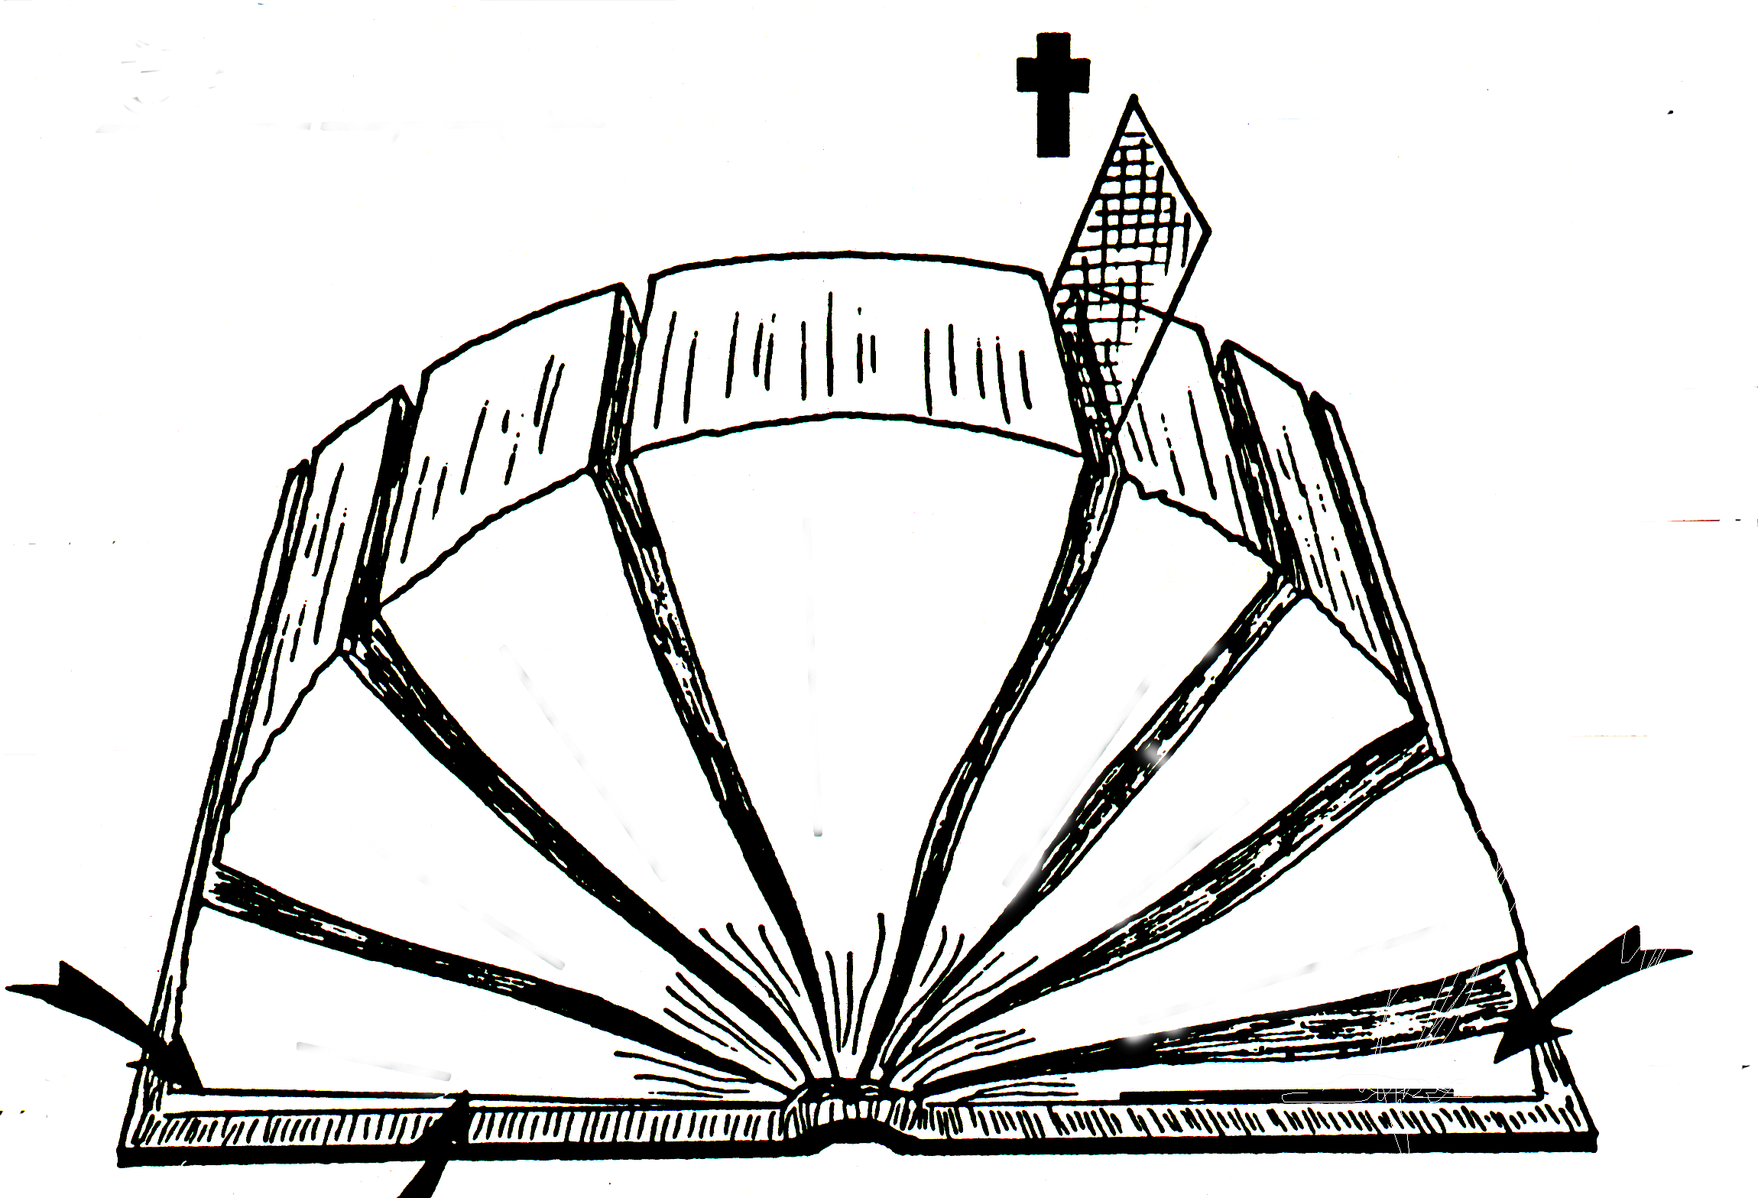
18
La Biblia “abierta”
A
_{1600 años}
B
_{40 autores}
D(AT)
_{“Antiguo” Test.}
D(NT)
_{“Nuevo” Test.}
C
Un tema:
_{la gloria de Dios}
_{“39” libros}
_{“27” libros}
E(AT)
E(NT)
_{Hebreo}
F(NT)
_{Griego}
F(AT)
4
_{Ley}
/
3
5
_{Gracia}
/
G(AT)
_{Evangelios}
6
G(NT)
_{Promesa}
2
_{Profecías}
_{Hechos}
_{Cumplimiento}
_{Escritos}
7
_{Historias}
_{Epístolas}
1
_{Ley}
8
_{HISTORIES}
_{Apocalipsis}
H(AT)
_{Telescopio}
_{Telescopios}
H(NT)
_{Telescopio}
J
2
1
_{Eternidad Pasado}
_{Microscopio}
_{Microscopio}
_{Eternidad Futuro}
I(AT)
Paralelos funcionales entre el Antiguo y el Nuevo Testamento:
Ley (1) y evangelios (5)
produce un resultado histórico, las historias (2) y los Hechos (6); lo que muestra el desarrollo de una cultura; que da lugar a un conjunto de escritos; los escritos (3) y las epístolas (7), hacen que esas dos partes sean exclusivas de nuestra Biblia, las profecías (4) y el Apocalipsis (8).
La ayuda para el estudio # 33 constituye una versión terminada.

Slide 23
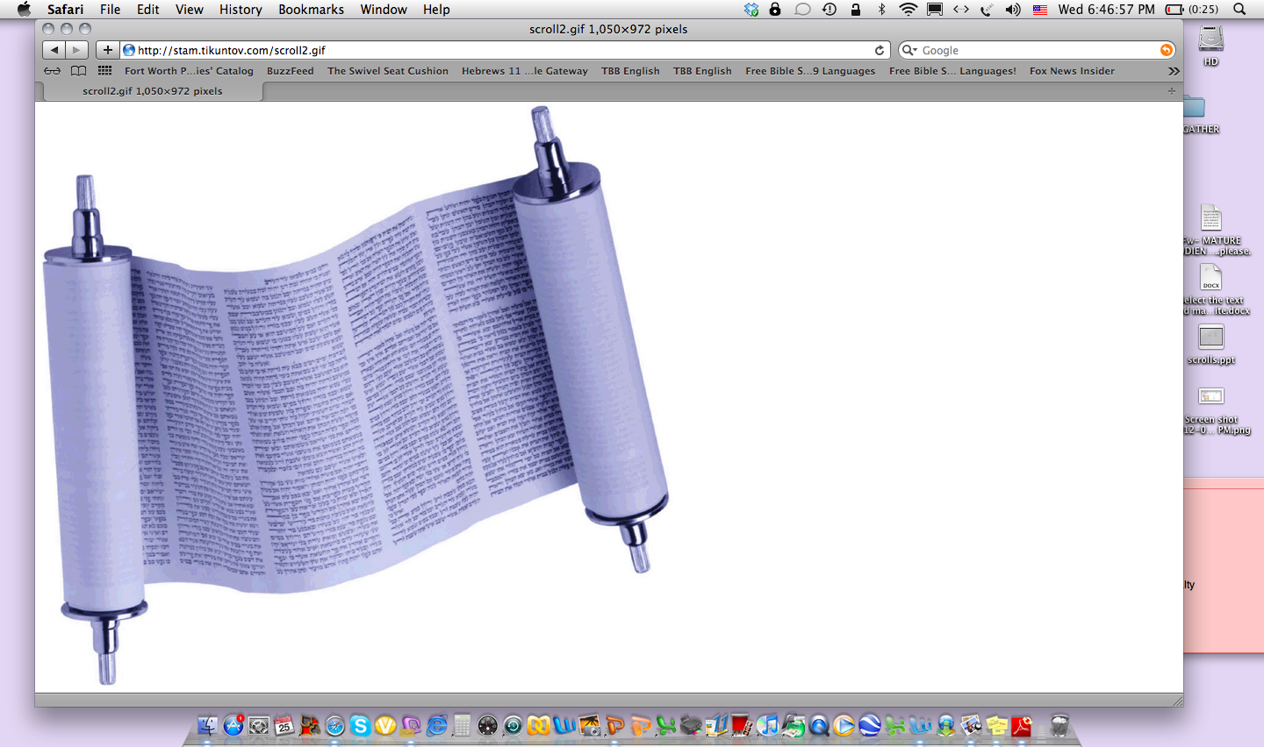
Ayuda para el estudio en seminarios
19
C 7 S J
Determinar los libros: Ordenando el Antiguo Testamento
C
CREACIÓN
1.
Tiempo aproximado marco: Todo el tiempo anterior al 2000 a.C.
Familia Pecado Diluvio Torre
Alrededor de:
ABRAHAM
PA
2.
T-S-B Isaac Jacob 12 Hijos
2.
Tiempo aproximado marco: 2000 a.C.
Todos los demás “escritos” son del período de la “realeza”
LA LEY (5)
ARCHIVO BIBLICO
JOSÉ
3.
Tiempo aproximado marco: 2000 a.C.
7.
4 PERSONAS
Esclavitud 430
POESIA (6)
MOISÉS
7.
4.
Éxodo Sinai M-C-C Cades-Barnea 40 5 Sermones
Tiempo aproximado marco: 1500 a.C.
7.
PT
7.
JOSUÉ
¡Esclarecer los profetas!
5.
Jerichó/Ai Territoria dividio
Tiempo aproximado marco: 1500 a.C.
A JUDÁ (EL REINO DEL NORTE)
_{A}
_{O}
ANARQUÍA
_{J}
6.
Tiempo aproximado marco: 1000 a.C.
Jueces 350
A JUDÁ (EN DECADENCIA)
_{I}
*
_{J}
3 SOCIEDADES
(S)
_{M}
HISTORIA (12)
REALEZA
7.
S-D-S •••Division•••
_{A}
Tiempo aproximado marco: 1000 a.C.
(D)
PD
Norte 10 Israel 20-J 200 Asiria
Sur 2 Judá 20-R 350 Babilonia
(S)
}
A JUDÁ (EN CRISIS)
_{J}
PROFETAS (16)
(GC)
*
PN
_{L}
( )
Los profetas escribieron en un período de cuatrocient os años después de “la división”
*
_{H}
CAUTIVIDAD
_{N}
8.
70 Años 3 viajes largos 100 Años 50,000 Z-E-N
_{S}
Tiempo aproximado marco: 500 a.C.
A JUDÁ (EN CAUTIVIDAD)
*
_{E}
S
*
_{D}
SILENCIO
9.
Tiempo aproximado marco: 500 a.C.
Alejandro Masagno Sistemas romanos
©2009 John Fryman
A JUDÁ (AL REGRESO)
_{H}
J
JESÚS
NUEVO TESTAMENTO
_{Z}
10.
Vida Cruz Iglesia
_{M}
Tiempo aproximado marco: Primer siglo A.D.
La ayuda para el estudio #34 constituye una versión terminada.
©2008 TBBMI

Slide 24
20
Los libros del Nuevo Testamento en orden
Del “archivo de Jesús” el Nuevo Testamento solo cubre unos 100 años de la historia del evangelio y la iglesia primitiva. Hace muchos años el Nuevo Testamento se organizó en cuatro temas principales….
(4)
(1)
(21)
(1)
_{Datos y}
_{teología}
Asuntos relacionados con la iglesia
_{Historia de}
_{la iglesia}
_{Eternidad y}
_{futuro}
_____________________
____________ ____________
____________ ____________
____________ ____________
Los evangelios:
Mateo*
Marcos*
Lucas*
Juan
-------
*Sinóptico:
“________
________”
Hechos de los apóstoles
Las epístolas
Cartas de Pablo:
Romanos
1 Corintios
2 Corintios
El Apocalipsis
_{Romanos con corazón}
_________ ________.”
Los Grandes Esfuerzos Fueron Compartidos
Gálatas
Efesios
Filipenses
Colosenses
“_________
_________
_________
_________”
1 Tesalonicenses
2 Tesalonicenses
1 Timoteo
2 Timoteo
Tito
Filemón
_{Tesoros Tiene el Titán}
El final de las cartas paulinas
“_________.”
Cartas de otros:
Hebreo
Santiago
1 Pedro
2 Pedro
1 Juan
2 Juan
3 Juan
Judas
En Jerusalé esta noche, ese equipo hebreo de noticias… Santiago, Pedro, Juan y Judas.

Slide 25


21
 Retrato del Señor Jesucristo
De los escritores de los evangelios: su público específico, su presentación única de la persona de Jesucristo y un objetivo fundamental comunicado en cada evangelio con la fecha aproximada de redacción
_{40s}
₆₄₋₆₈
_{_________A.D.}
_{_________A.D.}
1
_{Mateo}
2
_{Marcos}
_{Los judíos}
_{Romans}
A:__________ Como:_________ Lo que él:_________
A:__________ Como:_________ Lo que él: _________
_{Rey}
_{Siervo}
_{Dijo}
_{Sinóptico:}
_{Hizo}
_{“Ver juntos”}
3
_{Lucas}
4
_{Juan}
_{Los griegos}
_{La iglesia}
A:__________ Como:_________Lo que él:_________
A:__________ Como:_________ Lo que é:_________
_{Dios/Hombre}
_{Dios}
_{Sintió}
_{Significó}
₅₇₋₅₉
₆₉
_{_________A.D.}
_{_________A.D.}

Slide 26
22
El evangelio de Juan: ¿Qué lo distingue de los sinópticos?
4
Juan
Solo tenemos que observar los primeros versículos del evangelio de Juan ,capítulo uno…
La iglesia
A:__________ Como:__________ Lo que él:_________
Dios
Significó
¡Las _____ ________ _________ sobre Jesucristo!
_{seis grandes verdades}
• Jesús: El que es pre-existente (v1)
• Jesús: Una persona bien diferenciada (v1)
• Jesús: Él era y es Diosv1)
• Jesús: Coexistente por la eternidad (v2)
• Jesús: Creador del universo (v3)
• Jesús: Fuente de toda luz y vida (vv4,5,9)

Slide 27
23
Un drama eterno en tres episodios: Los Hechos de los Apóstoles
1
2
3
4
5
6
7
Comisión y ascensión de Jesús
Pentecostés: El nacimiento de la iglesia
Un hombre cojo sanado
La primera persecución
Ananías y Safira
Los primeros diáconos
Esteban y su martirio
En ______________ Caps. 1-7
Primeraparte
_{Jerusalén}
En _____________ y _____________ Caps. 8-12
_{Palestina}
8
9
10
11
12
Felipe y el eunuco
Conversión de Saulo: el camino a Damasco
Pedro y Cornelio
Pedro defiende el ministerio gentil
Herodes persigue a los cristianos
_{Siria}
Segunda parte
13
14
15
16
17
18
19
20
21
22
23
24
25
26
27
28
El primer viaje misionero
“
El concilio de Jerusalén
El segundo viaje misionero
“
“
El tercer viaje misionero “
Pablo: En Jerusalén
Pablo: Defensa ante las multitudes
Pablo: Defensa ante el Sanedrín
Pablo: Defensa ante Félix
Pablo: Defensa ante Festo
Pablo: Defensa ante el rey Agripa
El viaje a Roma: el naufragio
Pablo en Roma
Al
_____________ Caps. 13-28
Terceraparte
_{mundo}

Slide 28
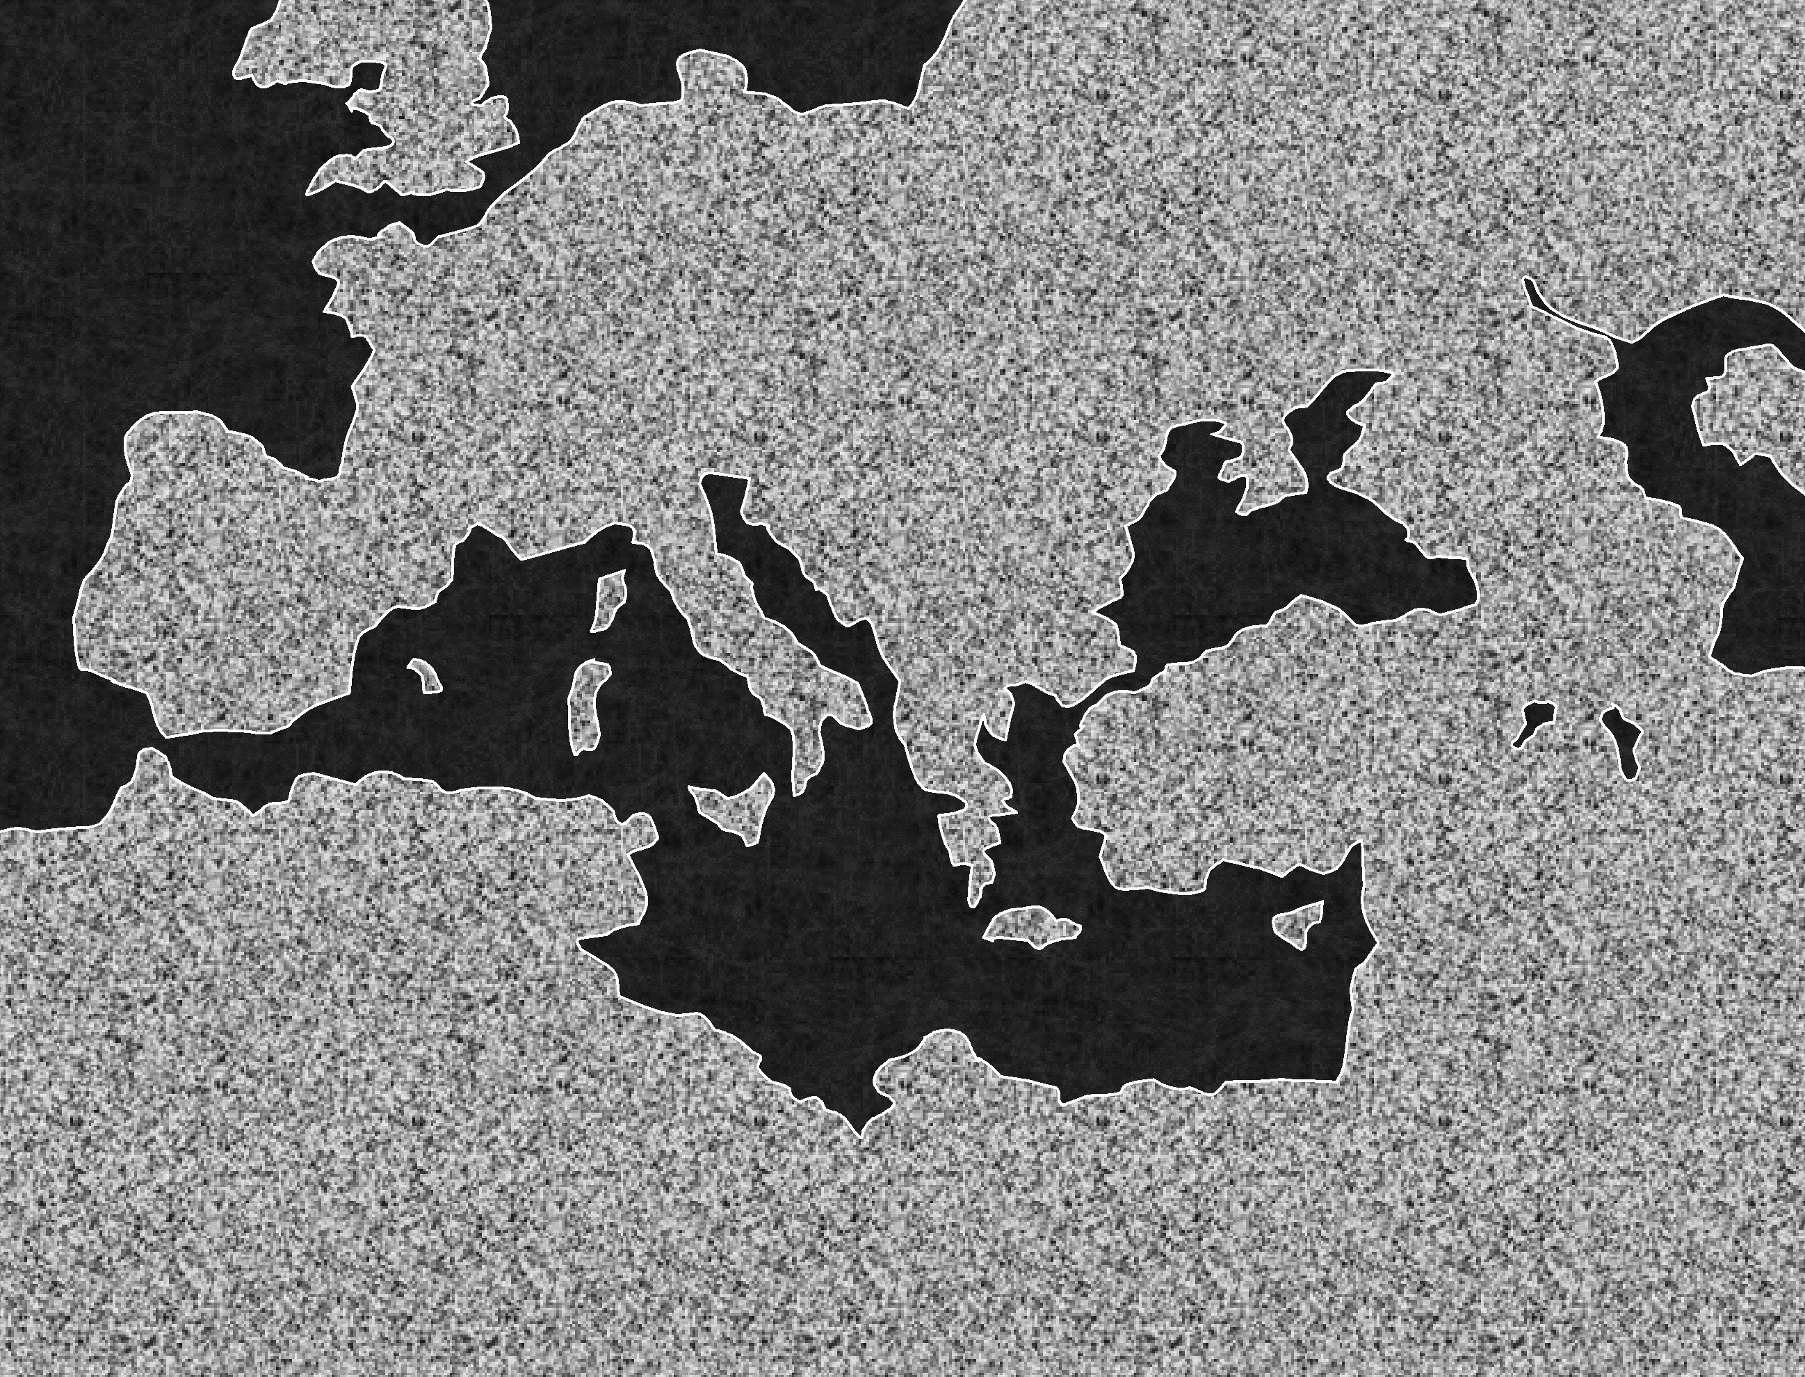

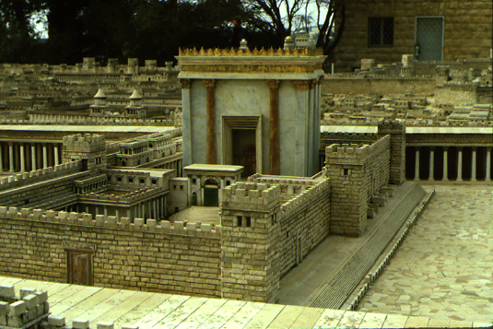
Pablo: Un vistazo a sus viajes
Europa
1.“El gancho: Un laboratorio
#1
Hechos 13-14
Importancia: Adorados como dioses_; hizo milagros; Pablo apedreado; trabajo difícil; iglesias fundadas.
•Roma
Asia
Grecia
•
•Antioquía de Pisidia
Atenas/Corinto•
•Antioquía de Siria
Éfeso
•Jerusalén
Asunto resuelto:
¡ __________ no ________!
África
Arabia
_{gracia}
_{ley}
Europa
Hechos 15-18
Hechos 15
El concilio de Jerusalén
•Roma
Asia
Grecia
•Antioquía de Pisidia
2. “La ofensiva europea”
Atenas/Corinto•
•Antioquía de Siria
#2
Éfeso
•Jerusalén
Importancia: se fundan muchas iglesias; llamado a Macedonia, de camino a Atenas; la colina de Marte; estancia prolongada en Corinto.
África
Arabia
Europa
Hechos 18-21
3. “La ofensiva asiática ”
#3
•Roma
Importancia: Período extenso en la iglesia en Éfeso; joven resucitado; se escriben cartas importantes; alboroto con artesanos efesios en el anfiteatro.
Asia
Grecia
•Antioquía de Pisidia
Atenas/Corinto•
•Antioquía de Siria
Éfeso
•Jerusalén
4
África
Arabia
Europa
Hechos 21-28
4. ““¡Hacia Roma y GANAR!”
#4
•Roma
Asia
Importancia: Enviado a Roma como prisinero; influencia cristiana en la prisión y en la casa de César; cartas posteriores importantes; “¡peleado la buena batalla, mantenido en la fe!”
Grecia
•Antioquía de Pisidia
Atenas/Corinto•
•Antioquía de Siria
Éfeso
•Jerusalén
África
Arabia
La ayuda para el estudio número 36 constituye una versión terminada.

Slide 29
25
Dos de las verdades teológicas claves de Pablo El fundamento del pensamiento y la práctica cristianos
_{Justificación}
________________ -- liberar de la culpa del pecado y hacer ________________
_{justos}
_{único}
(¡Un suceso instantáneo “ ”!)
Gn 15:6 Abram creyó al Señor, y el Señor lo reconoció a él como justo. (NVI).
Ro 5:16-18 Tampoco se puede comparar la dádiva de Dios con las consecuencias del pecado de Adán. El juicio que lleva a la condenación fue resultado de un solo pecado, pero la dádiva que lleva a la justificación tiene que ver con una multitud de transgresiones. Pues si por la transgresión de un solo hombre reinó la muerte, con mayor razón los que reciben en abundancia la gracia y el don de la justicia reinarán en vida por medio de un solo hombre, Jesucristo. Por tanto, así como una sola transgresión causó la condenación de todos, también un solo acto de justicia produjo la justificación que da vida a todos.19 Porque así como por la desobediencia de uno solo muchos fueron constituidos pecadores, también por la obediencia de uno solo muchos serán constituidos justos.. (NVI).
_{Santificación}
__________________ -- apartar para algún uso sagrado.
_{continuo}
(Un proceso _______________ de madurez)
1 Co 1:2 a la iglesia de Dios que está en Corinto, a los que han sido *santificados en Cristo Jesús y llamados a ser su santo pueblo, junto con todos los que en todas partes invocan el nombre de nuestro Señor Jesucristo, Señor de ellos y de nosotros: (NVI).
2 Co 5:17 Por lo tanto, si alguno está en Cristo, es una nueva creación. ¡Lo viejo ha pasado, ha llegado ya lo nuevo! (NVI).
Ro 5: 1-4 En consecuencia, ya que hemos sido justificados mediante la fe, tenemos] paz con Dios por medio de nuestro Señor Jesucristo. También por medio de él, y mediante la fe, tenemos acceso a esta gracia en la cual nos mantenemos firmes. Así que nos *regocijamos en la esperanza de alcanzar la gloria de Dios. Y no sólo en esto, sino también en nuestros sufrimientos, porque sabemos que el sufrimiento produce perseverancia; la perseverancia, entereza de carácter; la entereza de carácter, esperanza. (NVI).

Slide 30
26
Temas fundamentales de “las epístolas”
Primero: Las cartas de Pablo
Romanos
1 COR
2 COR
Gálatas
Efesios
Filipenses
Colosenses
Justificación por
_________
Conducta cristiana en la iglesia
Genuino apostolado de Pablo
El poder de la _________
Posición y andar del creyente
Jesucristo nuestro gozo
JESUCRISTO: Totalmente suficiente
_{Fe}
_{Gracia}

1:2
12:9
3:2
1:3
4:4
2:10
1 Tes
2 Tes
1 Timoteo
2 Timoteo
Tito
Filemón
Hebreos
Sucesos de los últimos días
El venidero día del Señor
Orden adecuado en la iglesia
Cuidar el evangelio; predicar
Requisitos de los _________
Aceptar a otros en en Cristo
JESUCRISTO:
_{Ancianos}
_{Supremo}
_{Suficiente}
0
1:6
2:8
1:13
2:1-2
v.17
1:4
Santiago
1 Pedro
2 Pedro
1 Juan
2 Juan
3 Juan
Judas
La fe obrando en la vida cotidiana
La vida y deberes cristianos
Falsos maestros en la iglesia
La salvación asegurada; cuidado con los falsos maestros
Andar según lo ordenado por Cristo
Autoridad apostólica de Juan
Contender por la fe
2:26
2:7
2:1
5:13
v. 3
vv.4, 11
vv. 20-21
Segundo: Las cartas de “otros ”

Slide 31
La Biblia…Básicamente
Ayuda para el estudio en seminarios número 26a
26a
Algunos temas principales de “las epístolas”
De las cartas de Pablo
Tito 2:1-2
Tú, en cambio, predica lo que va de acuerdo con la sana doctrina. A los ancianos, enséñales que sean moderados, respetables, sensatos, e íntegros en la fe, en el amor y en la constancia. (NVI)
ROMANOS 1:17
De hecho, en el evangelio se revela la justicia que proviene de Dios, la cual es por fe de principio a fin, tal como está escrito: «El justo vivirá por la fe». (NVI)
1 CORINTIOS 1:2
…a la iglesia de Dios que está en Corinto, a los que han sido *santificados en Cristo Jesús y llamados a ser su santo pueblo, junto con todos los que en todas partes invocan el nombre de nuestro Señor Jesucristo, Señor de ellos y de nosotros: (NVI)
Filemón 17-18
De modo que, si me tienes por compañero, recíbelo como a mí mismo. Si te ha perjudicado o te debe algo, cárgalo a mi cuenta. (NVI)
De las cartas de “otros”
2 CORINTIOS12:9
…pero él me dijo: «Te basta con mi gracia, pues mi poder se perfecciona en la debilidad.» Por lo tanto, gustosamente haré más bien alarde de mis debilidades, para que permanezca sobre mí el poder de Cristo. . (NVI)
Hebreos 1:4
Así llegó a ser superior a los ángeles en la misma medida en que el nombre que ha heredado supera en excelencia al de ellos. (NVI)
Santiago 2:26
Pues como el cuerpo sin el espíritu está muerto, así también la fe sin obras está muerta. (NVI)
GÁLATAS 3:2 Sólo quiero que me respondan a esto: ¿Recibieron el Espíritu por las obras que demanda la ley, o por la fe con que aceptaron el mensaje? (NVI)
1 Pedro 2:7
Para ustedes los creyentes, esta piedra es preciosa; pero para los incrédulos, «la piedra que desecharon los constructores ha llegado a ser la piedra angular» (NVI)
EFESIOS 1:3
Alabado sea Dios, Padre de nuestro Señor Jesucristo, que nos ha bendecido en las regiones celestiales con toda bendición espiritual en Cristo. (NVI)
2 Pedro 2:1
En el pueblo judío hubo falsos profetas, y también entre ustedes habrá falsos maestros que encubiertamente introducirán herejías destructivas, al extremo de negar al mismo Señor que los rescató. Esto les traerá una pronta destrucción. (NVI)
FILIPENSES 4:4
Alégrense siempre en el Señor. Insisto: ¡Alégrense!
COLOSENSES 2:10
…y en él, que es la cabeza de todo poder y autoridad, ustedes han recibido esa plenitud. (NVI)
1 Juan 5:13
Les escribo estas cosas a ustedes que creen en el nombre del Hijo de Dios, para que sepan que tienen vida eterna. (NVI)
1 Tesalonicenses 1:10
…y esperar del cielo a Jesús, su Hijo a quien *resucitó, que nos libra del castigo venidero. (NVI)
2 Juan 1:3
La gracia, la misericordia y la paz de Dios el Padre y de *Jesucristo, el Hijo del Padre, estarán con nosotros en verdad y en amor. (NVI)
2 Tesalonicenses 1:6 -7
Dios, que es justo, pagará con sufrimiento a quienes los hacen sufrir a ustedes. Y a ustedes que sufren, les dará descanso, lo mismo que a nosotros. Esto sucederá cuando el Señor Jesús se manifieste desde el cielo entre llamas de fuego, con sus poderosos ángeles. (NVI)
3 Juan vs 4; 11
I Nada me produce más alegría que oír que mis hijos practican …Querido hermano, no imites lo malo sino lo bueno. El que hace lo bueno es de Dios; el que hace lo malo no ha visto a Dios. (NVI)
1 Timoteo 2:8
Quiero, pues, que en todas partes los hombres levanten las manos al cielo con pureza de corazón, sin enojos ni contiendas. (NVI)
Judas: vs. 20-21
Ustedes, en cambio, queridos hermanos, manténganse en el amor de Dios, edificándose sobre la base de su santísima fe y orando en el Espíritu Santo, mientras esperan que nuestro Señor Jesucristo, en su misericordia, les conceda vida eterna.. (NVI)
2 Timoteo 1:13
Con fe y amor en Cristo Jesús, sigue el ejemplo de la sana doctrina que de mí aprendiste. (NVI)

Slide 32
27
Del apóstol Juan:
Un vistazo a la eternidad y el futuro
El Apocalipsis
Las cartas
Los sellos
Las trompetas
Las copas
La iglesia apóstata
El regreso de Cristo
Cena de las bodas del cordero Ap 19:1-10
_{Segunda venida de Cristo}
_{Ap 19:11-16}
Cinco puntos clave en el Apocalipsis: Capítulos
_{19, 20, 21}
_{Reinado terrenal de Cristo}
_{Ap 20:4-6}
Jucio del gran trono blanco Ap 20:11-15.
Escrito en la isla de Patmos, en el mar Ageo, alrededor del
95 A.D.
Cielo nuevo y tierra nueva Ap: 21:1-8

Slide 33
28
Hacer un tejido mental con la cronología y la trama de la Biblia
C 7 S J
Cena de las bodas del cordero
Jucio del gran trono blanco
Reinado terrenal de Cristo
cielo nuevo y tierra nueva
La segunda venida
_{JESU-CRISTO}
Pacto abrahámico
Pacto de la tierra
Pacto davídico
Nuevo pacto
La cronología bíblica progresa a medida que las promesa de Abraham:
• El llamado y el pacto abrahámico de Génesis 12 y 15,
• El pacto de la tierra (Palestino) de Deuteronomio 30,
_{• El pacto davídico 2 S 7 y}
• El nuevo pacto de Jeremías 31

Slide 34
29
Las páginas siguientes son versiones completas de varias de las ayudas para el estudio anteriores que requieren que el alumno llene espacios en blanco durante el seminario. Sin embargo, se le anima a utilizar esos formularios para completar, mientras imparte el seminario, al hacerlo aumenta mucho el efecto de aprendizaje.

Slide 35
30
Preparar el escenario bíblico
N(A)
MM
H
C
MG
J
MN
RE
B
E
MMu
CB
THE STAGE
U
MS
“
OF THE
ACTION”
GP
MR
Añadir la ruta de “la historia”
N(A)
MM
H
C
MG
RE
J
MN
B
MMu
E
“
THE STAGE
U
CB
OF THE
MS
ACTION”
GP
MR

Slide 36
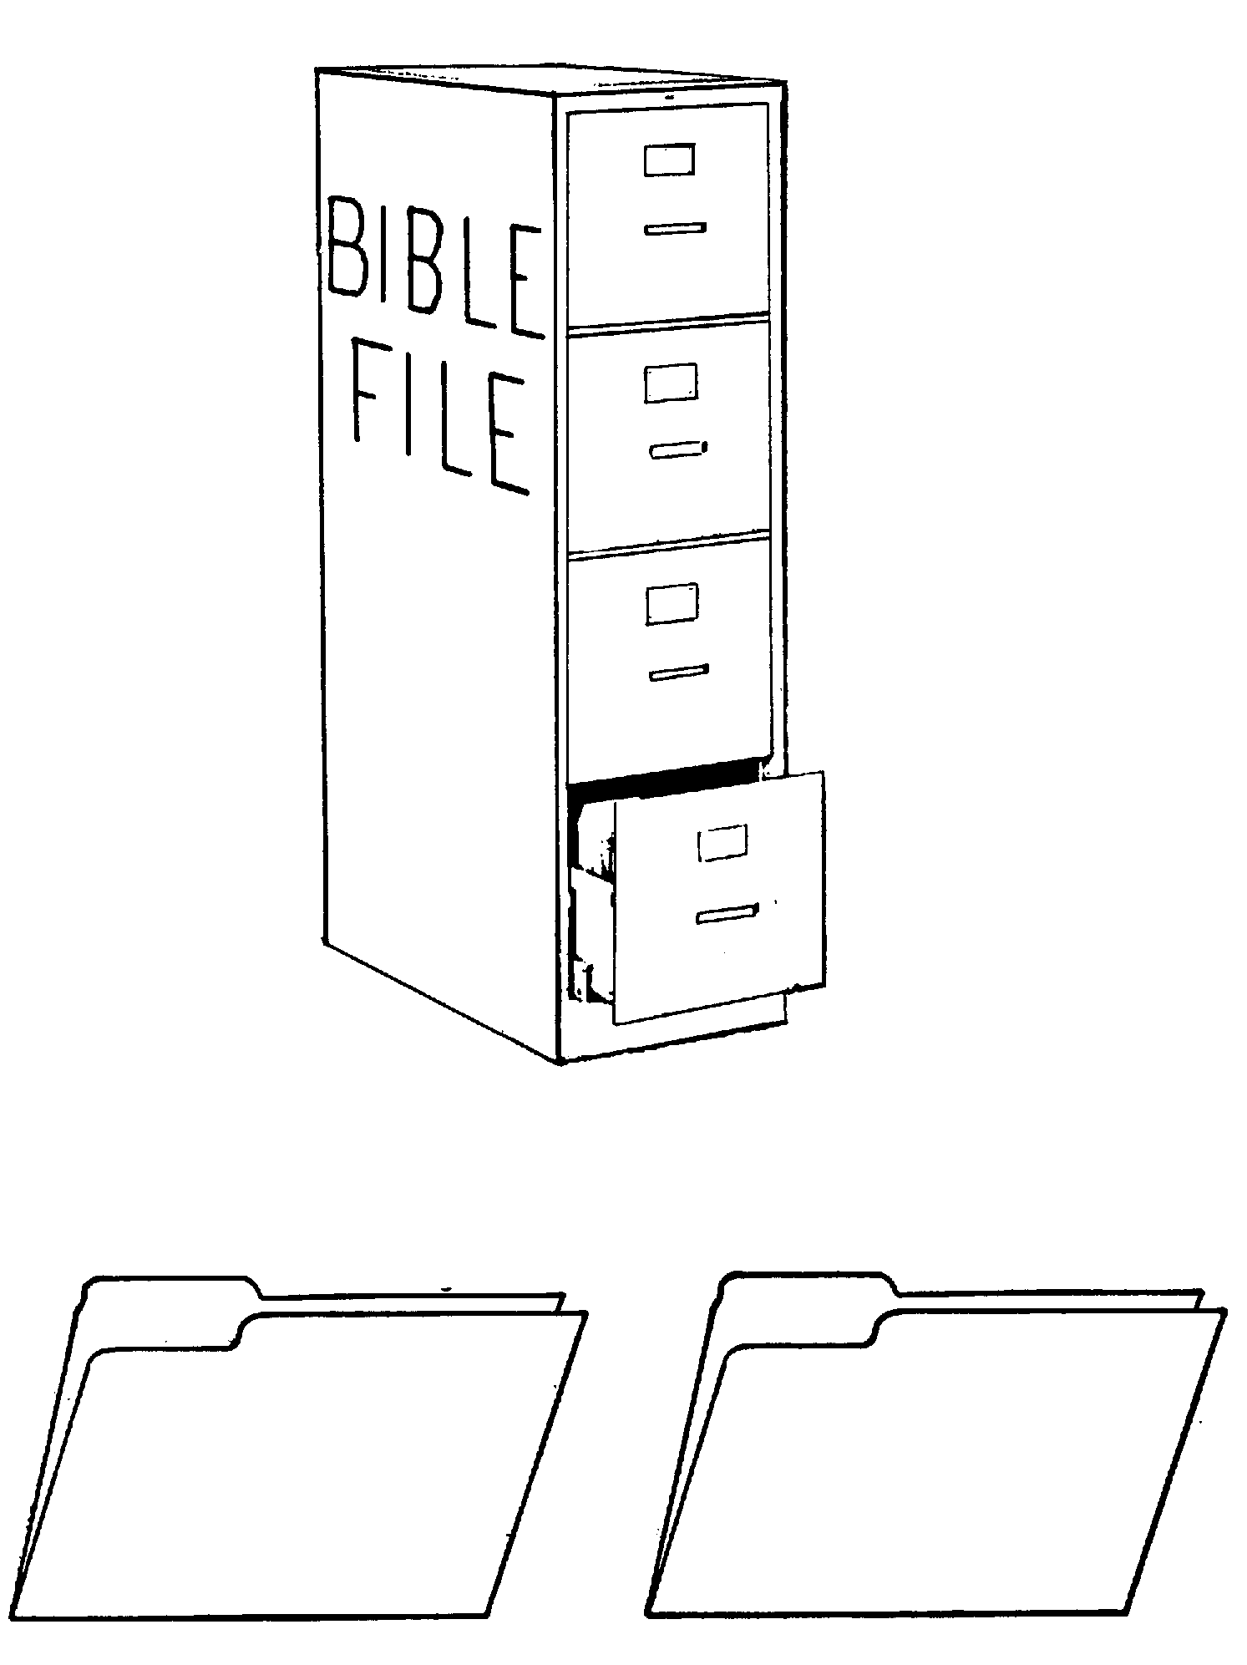


31
Clasificar los “archivos bíblicos”
Creación
Anarquía
1er hombre y hombre
Jueces
1er pecado
350
C
1er evangelio
C
7
S J
1era familia
Realeza
(1000 a.C.)
1er asesinato
S - D - S
_{PD}
Diluvio/Arco iris
••• División •••
Torre
Norte Sur
Archivo bíblico
Abraham
(2000 a.C.)
Israel Judá
El llamado
_{PA}
10 2
_{NP}
Los profetas
T - S - B
3 sociedades
20-J 20-R
I - I
200 350
J - E
Asiria Babilonia
12
José
Cautividad
70 años
Esclavitud
3 viajes largos
430
100 años/50,000
4 personas
Z - E - N
Moisés
(1500 a.C.)
Silencio
(500 a.C.)
Éxodo
S
Alejandro Magno
Sinaí
Sistemas romanos
M - C - C
Cades Barnea
_{PT}
Jesús
40
Vida
5 sermones
Cruz
J
Iglesia
Josué
Evangelios
Jericó/Hai
Hechos
Territorio dividido
Epístolas
Apocalipsis
Esta página, incluyendo el aviso del Derecho de autor, puede ser reproducida a nivel local a efectos de estudio y enseñanza.

Slide 37
32
Las promesas para Abraham en Génesis: La “columna vertebral” de la revelación bíblica
El llamado
a Abraham
Gn 12:1-3
Pacto Abrahámico
El
pacto
Gn 15:9-18
Características predoinantes del pacto abrahámico
Eternas
Literales
Incondicionales
Gn 13:15
Gn 13:14-16
Gn 15:9-18
Tierra
Simiente
Bendición
__________
Gn 12:1
Gn 12:2
Gn 12:3
Gn ___:___
Pacto de la tierra
Pacto
Davídico
Nuevo
Pacto
Dt 30:1-10
2S 7:14-16
Jer 31:31-34
Los sub-pactos ampliados
La Ayuda para el estudio # 32 constituye una versión completa.

Slide 38
33
La Biblia “abierta”
A
_{1600 años}
B
_{40 autores}
D(AT)
_{“Antiguo” Test.}
D(NT)
_{“Nuevo” Test.}
C
Un tema:
_{la gloria de Dios}
_{“39” libros}
_{“27” libros}
E(AT)
E(NT)
_{Hebreo}
F(NT)
_{Griego}
F(AT)
4
_{Ley}
/
3
5
_{Gracia}
/
G(AT)
_{Evangelios}
G(NT)
6
_{Cumplimiento}
_{Promesa}
2
_{Profecías}
_{Hechos}
_{Escritos}
7
_{Historias}
_{Epístolas}
1
_{Ley}
8
_{Apocalipsis}
H(AT)
_{Telescopio}
_{Telescopios}
H(NT)
_{Telescopio}
J
2
1
_{Eternidad Pasado}
_{Microscopio}
_{Microscopio}
_{Eternidad Futuro}
I(AT)
Paralelos funcionales entre el Antiguo y el Nuevo Testamento:
Ley (1) y evangelios (5)
produce un resultado histórico,
las historias (2) y los Hechos (6);
lo que muestra el desarrollo de una cultura;
que da lugar a un conjunto de escritos;
los escritos (3) y las epístolas (7),
hacen que esas dos partes sean exclusivas de nuestra Biblia,
las profecías (4) y el Apocalipsis (8).

Slide 39
Ayuda para el estudio en seminarios
34
C 7 S J
Determinar los libros: Ordenando el Antiguo Testamento
C
CREACIÓN
1.
Tiempo aproximado marco: Todo el tiempo anterior al 2000 a.C.
Familia Pecado Diluvio Torre
Génesis
Alrededor de:
ABRAHAM
2.
PA
2.
T-S-B Isaac Jacob 12 Hijos
Job
Tiempo aproximado marco: 2000 a.C.
Abra-
ham
Todos los demás “escritos” son del período de la “realeza”
ARCHIVO BIBLICO
LA LEY (5)
JOSÉ
1/2 David
3.
7.
Tiempo aproximado marco: 2000 a.C.
Sal.
1 Moisés
4 PERSONAS
Esclavitud 430
POESIA (6)
7.
sobre
la vida
MOISÉS
Éxodo
Prov.
4.
Éxodo Sinai M-C-C Cades-Barnea 40 5 Sermones
Tiempo aproximado marco: 1500 a.C.
Levítico
7.
sobre
la vida
Números
Ecl
Deutero-
nomio
sobre
el
Salo-món
PT
7.
matri-
monio
JOSUÉ
¡Esclarecer los profetas!
5.
Jerichó/Ai Territoria dividio
Josué
Tiempo aproximado marco: 1500 a.C.
A JUDÁ (EL REINO DEL NORTE)
_{A}
Amós
rabia
_{O}
Jueces
Oseas
frecía
_{J}
ANARQUÍA
Jonás
oyas
6.
Tiempo aproximado marco: 1000 a.C.
Rut
Jueces 350
A JUDÁ (EN DECADENCIA)
_{I}
*
srael
Isaías
_{J}
(S)
I Samuel
Joel
(Nínive)
amás
3 SOCIEDADES
_{M}
HISTORIA (12)
Miqueas
ostró
REALEZA
7.
S-D-S •••Division•••
II Samuel
PD
_{A}
Tiempo aproximado marco: 1000 a.C.
(D)
(Edom)
tención
Norte 10 Israel 20-J 200 Asiria
Sur 2 Judá 20-R 350 Babilonia
I Reyes
}
Abdías
(S)
A JUDÁ (EN CRISIS)
*
_{J}
erusalén
II Rey
PROFETAS (16)
(CW)
Jeremías
Los profetas escribieron en un período de cuatrocient os años después de “la división”
*
PN
_{L}
I Crón
Lament-
aciones
iteralmente
( )
_{H}
II Crón
Habacuc
ospedaba
_{N}
(Niveveh)
umerosos
CAUTIVIDAD
Nahúm
8.
Esdras
ectores
70 Años 3 viajes largos 100 Años/50,000 Z-E-N
_{S}
Tiempo aproximado marco: 500 a.C.
Nehemías
Sofonías
A JUDÁ (EN CAUTIVIDAD)
Ester
*
_{E}
Ezequiel
ra
*
_{D}
S
SILENCIO
Daniel
ifícil
9.
Tiempo aproximado marco: 500 a.C.
Alejandro Masagno Sistemas romanos
©2008 John Fryman
A JUDÁ (AL REGRESO)
Hageo
_{H}
J
Zacarías
ay
JESÚS
_{Z}
10.
Vida Cruz Iglesia
NUEVO TESTAMENTO
Malaquías
orros
Tiempo aproximado marco: Primer siglo A.D.
_{M}
arrones
La ayuda para el estudio #34 constituye una versión terminada.
©2008 TBBMI
131

Slide 40
35
Los libros del Nuevo Testamento en orden
Del “archivo de Jesús” el Nuevo Testamento solo cubre unos 100 años de la historia del evangelio y la iglesia primitiva. Hace muchos años el Nuevo Testamento se organizó en cuatro temas principales….
(4)
(1)
(21)
(1)
_{Datos y}
_{teología}
Asuntos relacionados con la iglesia
_{Historia de}
_{la iglesia}
_{Eternidad y}
_{futuro}
_____________________
____________ ____________
____________ ____________
____________ ____________
Los evangelios:
Mateo*
Marcos*
Lucas*
Juan
--------*Sinóptico:
Hechos de los apóstoles
Las epístolas
Cartas de Pablo:
Romanos
1 Corintios
2 Corintios
El Apocalipsis
_{Romanos con corazón}
_________ ________.”
Los Grandes Esfuerzos Fueron Compartidos
Gálatas
Efesios
Filipenses
Colosenses
“_________
_________
_________
_________”
_{“Vistos juntos”}
1 Tesalonicenses
2 Tesalonicenses
1 Timoteo
2 Timoteo
Tito
Filemón
_{Tesoros Tiene el Titán}
El final de las cartas paulinas
“___________________________.”
Cartas de otros:
Hebreo
Santiago
1 Pedro
2 Pedro
1 Juan
2 Juan
3 Juan
Judas
En Jerusalé esta noche, ese equipo hebreo de noticias… Santiago, Pedro, Juan y Judas.

Slide 41
36
Pablo: Un vistazo a sus viajes
Europa
1.“El gancho: Un laboratorio”
#1
Hechos 13-14
Importancia: Adorados como dioses_; hizo milagros; Pablo apedreado; trabajo difícil; iglesias fundadas.
•Roma
Asia
Grecia
•
•Antioquía de Pisidia
Atenas/Corinto•
•Antioquía de Siria
Éfeso
•Jerusalén
Asunto resuelto:
¡ __________ no ________!
África
Arabia
_{gracia}
_{ley}
Europa
Hechos 15-18
Hechos 15
El concilio de Jerusalén
•Roma
Asia
Grecia
•Antioquía de Pisidia
2. “La ofensiva europea”
Atenas/Corinto•
•Antioquía de Siria
#2
Éfeso
•Jerusalén
Importancia: se fundan muchas iglesias; llamado a Macedonia, de camino a Atenas; la colina de Marte; estancia prolongada en Corinto.
África
Arabia
Europa
3. “La ofensiva asiática ”
#3
Hechos 18-21
•Roma
Asia
Importancia: Período extenso en la iglesia en Éfeso; joven resucitado; se escriben cartas importantes; alboroto con artesanos efesios en el anfiteatro.
Grecia
•Antioquía de Pisidia
Atenas/Corinto•
•Antioquía de Siria
Éfeso
•Jerusalén
África
Arabia
Europa
Hechos 21-28
4. “¡Hacia Roma y GANAR!”
#4
•Roma
Asia
Importancia: Enviado a Roma como prisinero; influencia cristiana en la prisión y en la casa de César; cartas posteriores importantes; “¡peleado la buena batalla, mantenido en la fe!”
Grecia
•Antioquía de Pisidia
Atenas/Corinto•
•Antioquía de Siria
Éfeso
•Jerusalén
África
Arabia
La ayuda para el estudio número 36 constituye una versión terminada.

